Slide 1
Муниципальное бюджетное общеобразовательное учреждение Луначарская казачья средняя общеобразовательная школа №8
КОМПЛЕКСНО-
КРАЕВЕДЧЕСКИЙ МУЗЕЙ
«ПАМЯТЬ»
х. Мирный, Егорлыкский район, Ростовская область

Slide 2
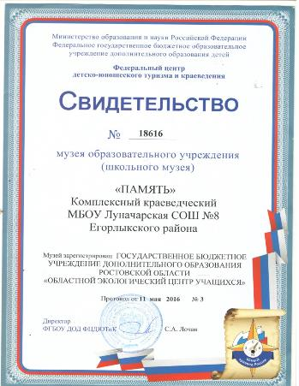
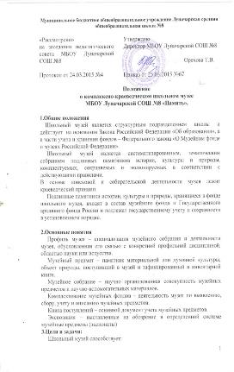
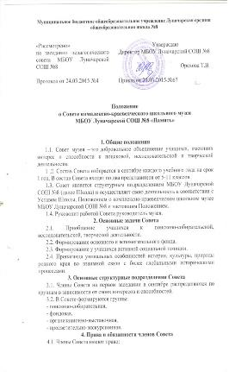
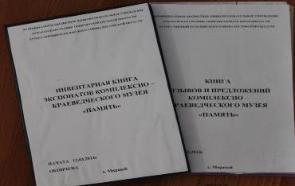
Нормативная база музея
Школьный музей – структурное подразделение школы и действует на основании Закона Российской Федерации « Об образовании», а в части учета и хранения фондов - Федерального Закона « О музейном фонде и музеях Российской Федерации»

Slide 3
Структура работы музея
Директор школы
Руководитель музея
Совет музея
Профильные группы
Поисково-собирательная группа
Фондовая группа
Организационно - выставочная
Просветительн. экскурсионная

Slide 4
Основные виды деятельности музея
Поисковая деятельность
Участие школьных волонтерских отрядов в Российском поисковом движении и поисковом движении «Донцы»
Исследовательская деятельность
Исследовательские проекты« История моего села», « История моей школы»
«Вдовы ВОВ», « Дети времен ВОВ», «Комсомольцы нашего села»
Просветительская деятельность
Выставки для жителей села. Агитбригады. Конференции
Воспитание у подростков патриотизма, гражданственности, любви к Родине.
Оформительская деятельность

Slide 5
Формирование фонда музея
Архив школы (фотографии, альбомы, грамоты, атрибутика и др.)
Семейные архивы.
Работа поисковых групп.
Дарение экспонатов, фотографий, документов ветеранами, учителями, родителями, выпускниками.
Сотрудничество с районным краеведческим музеем.
Походы, экскурсии.

Slide 6
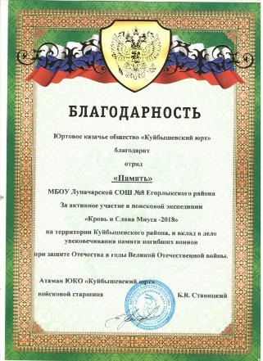
Наши награды
Хорошо, что в школах есть музеи.
Значит, нить времен не прервалась.
Значит, вместе все – таки сумеем
с прошлым удержать незримо связь.

